Slide 1
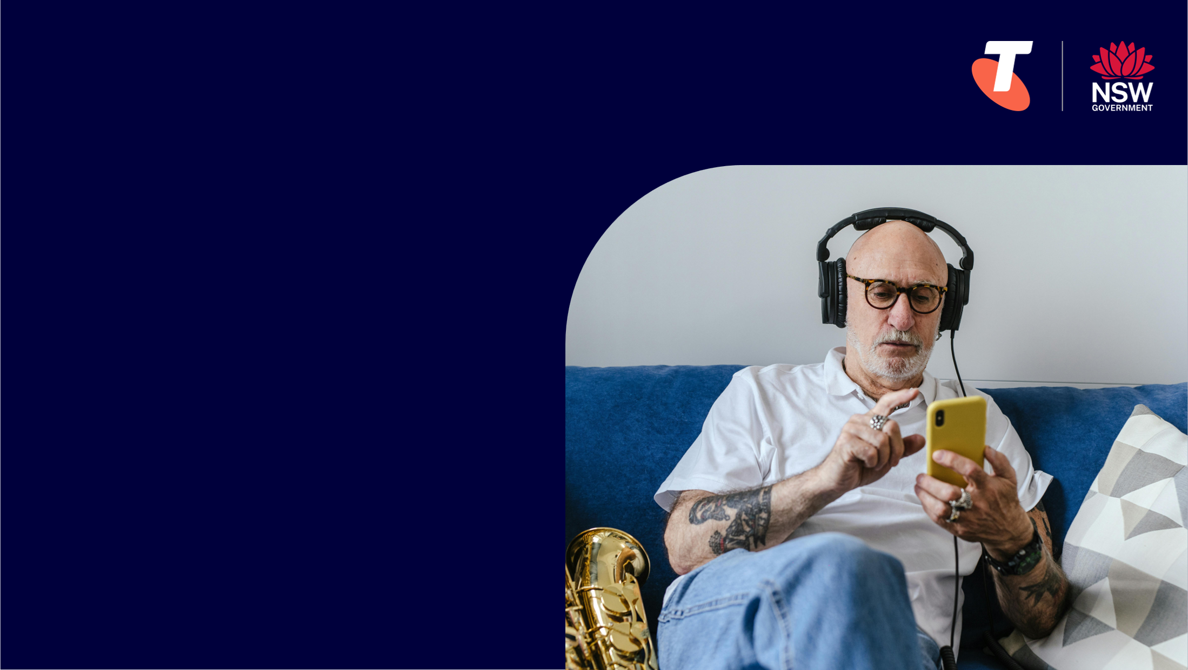
了解您的智能手机
老年人科技通
课题 1

Slide 2

传统土地致敬声明
我们承认并尊重原住民和托雷斯海峡岛民与澳大利亚这片土地、河流和天空的悠久、原始和古老的联系。我们向他们过去和现在的长老致以敬意。
Artwork: 'Connection' by Bobbi Lockyer.
Notes:
NEW

Slide 3





学习目标
在本节课结束时，你将能够：
解释什么是智能手机，并列出它的常用功能。
识别您手机的主要实体部件。
打开/关闭手机并解锁手机
浏览主屏幕，打开应用程序，找到“设置”，“信息”和“联系人”。
根据您的需要调整基本设置，如屏幕亮度、字体大小和音量。

Slide 4

今天学完后，你希望在哪方面更有信心？

Slide 5

什么是智能手机？
谷歌 Android
三星，谷歌，摩托罗拉，LG 以及
更多其它品牌手机
苹果 iOS
苹果手机

Slide 6









智能手机能做什么？
打电话
拍照和录像
发信息
Facetime/视频通话
发邮件
网上购物
上网
电子银行
玩游戏
使用公共交通手机应用

Slide 7






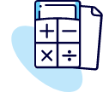


智能手机能做什么？
查看时间
查看天气
设置闹钟和定时器
听音乐
使用GPS导航（地图）
看视频
使用计算器
收听播客和有声书
使用日历安排日程
以及更多功能!

Slide 8
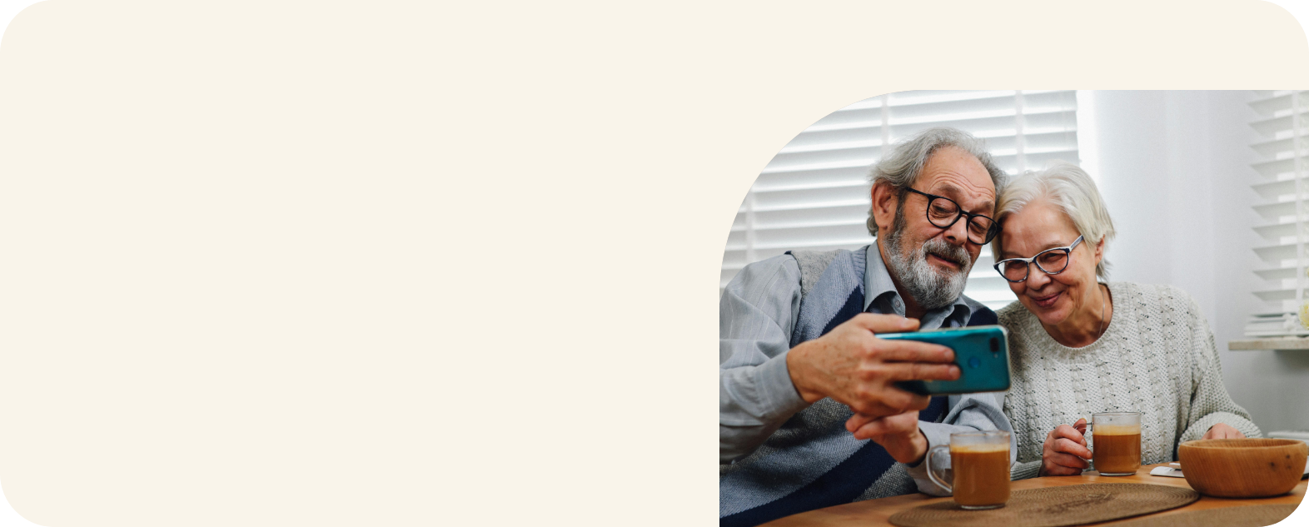
您现在通常用手机做什么？

Slide 9
手机付费计划
手机计划包含：
电话
(通话分钟)
短信
(文字消息)
数据流量
(上网)
两种类型：
1. 月付费
  包含月费
  可能附带合同
  可能包含手机
2. 预付费
  提前支付

Slide 10
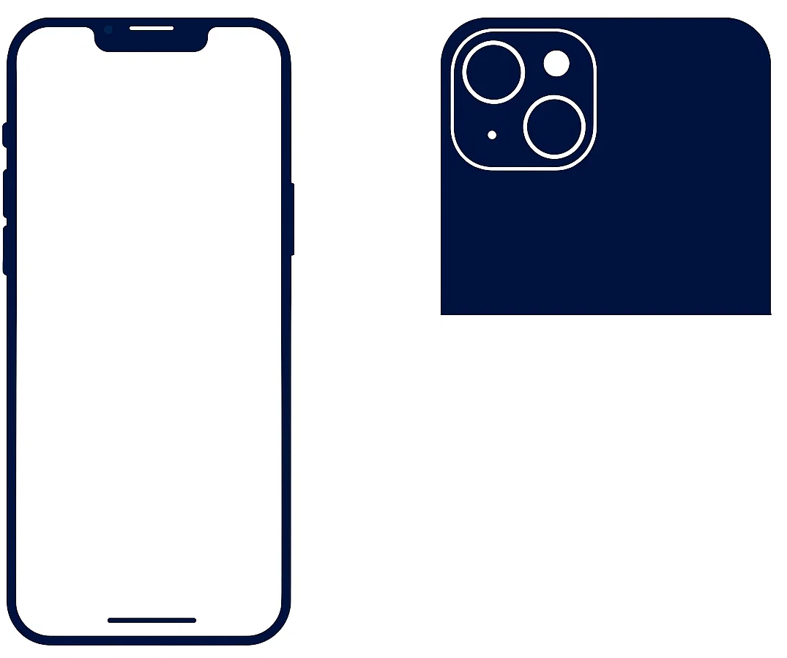
主要部件
1
7
8
大多数智能手机都有这些部件：
前置摄像头
侧边按钮
充电口
SIM 卡槽
音量按钮
铃声/静音开关
后置摄像头
闪光灯
6
5
2
4
3

Slide 11

现在，我们来关机再开机
你使用哪种解锁方式：密码、指纹，还是面部识别？

Slide 12
让我们试试这些手势……
轻击
轻击并按住
擦动
滚动
缩放
Tap
Touch and hold
Swipe
Scroll
Zoom in and out

Slide 13






让我们打开……
设置
信息
联系人
Settings
Messages
Contacts

Slide 14


智能助手
“嘿 Siri…”
“嘿 Google…”
Siri
苹果 iOS系统
Google 助手
安卓系统

Slide 15
让我们调整一下设置……
AA
亮度
文字大小
音量
Brightness
Text size
Volume

Slide 16
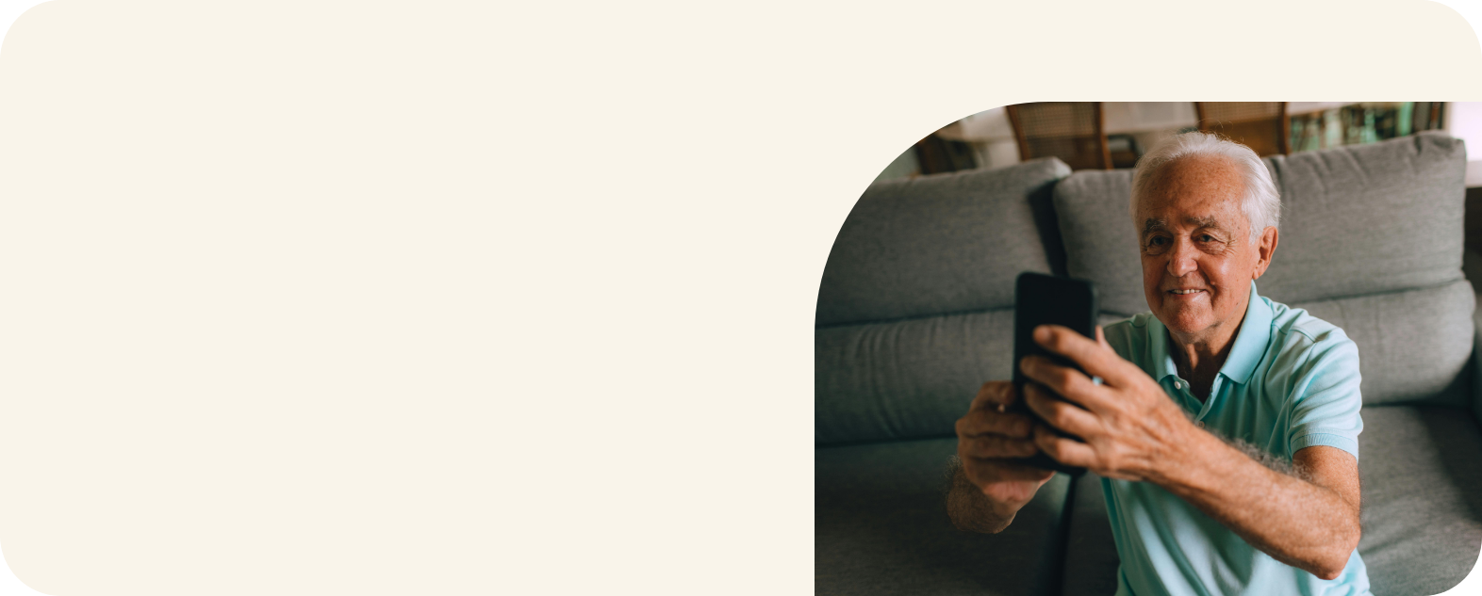
您刚刚调整了哪些设置？

Slide 17
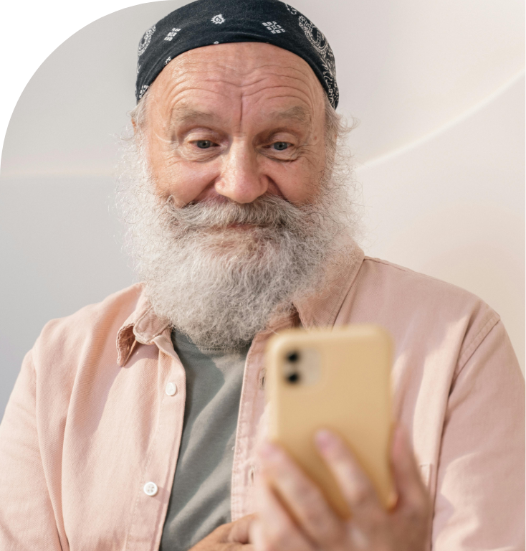
我们现在花些时间来回答您在本节课开始时提出的问题。

Slide 18
让我们回顾一下学习的内容
我可以：
解释什么是智能手机，并列出它的常用功能。
识别手机的主要实体部件。
打开/关闭手机并解锁手机
浏览主屏幕，打开应用程序，找到“设置”，“信息”和“联系人”。
根据我的需要调整基本设置，如屏幕亮度、字体大小和音量。

Slide 19

您今天的主要收获是什么？

Slide 20

在接下来的一周里，你打算尝试哪三件事？

Slide 21

老年人
科 技 通
课题 1
课题 7
了解您的智能手机
拍摄、保存并分享精彩的照片和视频
课题 2
课题 8
了解您的电脑或平板电脑
设备的日常使用和娱乐
课题 3
课题 9
拨打电话和发信息
实用生活应用
课题 4
课题 10
安全浏览网站
用视频通话和社交媒体保持联系
课题 5
课题 11
收发电子邮件
安全网上购物和网上银行
课题 6
课题 12
网络安全和预防诈骗
了解人工智能的用途
Notes:
Learning architecture for PowerPoint slides.

